Slide 1
SOUTENANCE
PROJET n°3 :
Concevoir une application
au service
de la santé publique
Mohamed Sidina SID AHMED
Date : le 31/07/2021

Slide 2

PLAN SOUTENANCE
01
IDÉE DE L’APPLICATION
02
NETTOYAGE EFFECTUÉ
03
ANALYSE EXPLORATOIRE
EDA vs APPLICATION
04

Slide 3




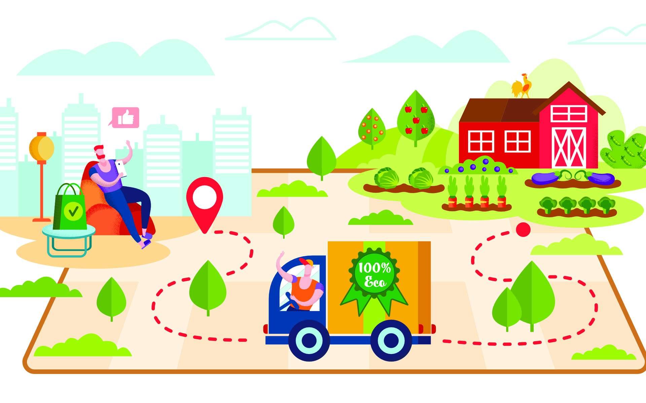


01 - IDÉE DE L’APPLICATION
Concept
Aider les consommateurs à changer de comportement en faveur :
Une nutrition plus saine.
Participer activement développement de l'économie locale.
Slide n°1

Slide 4
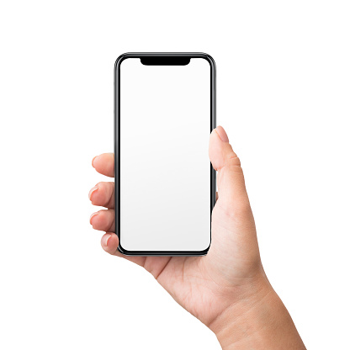
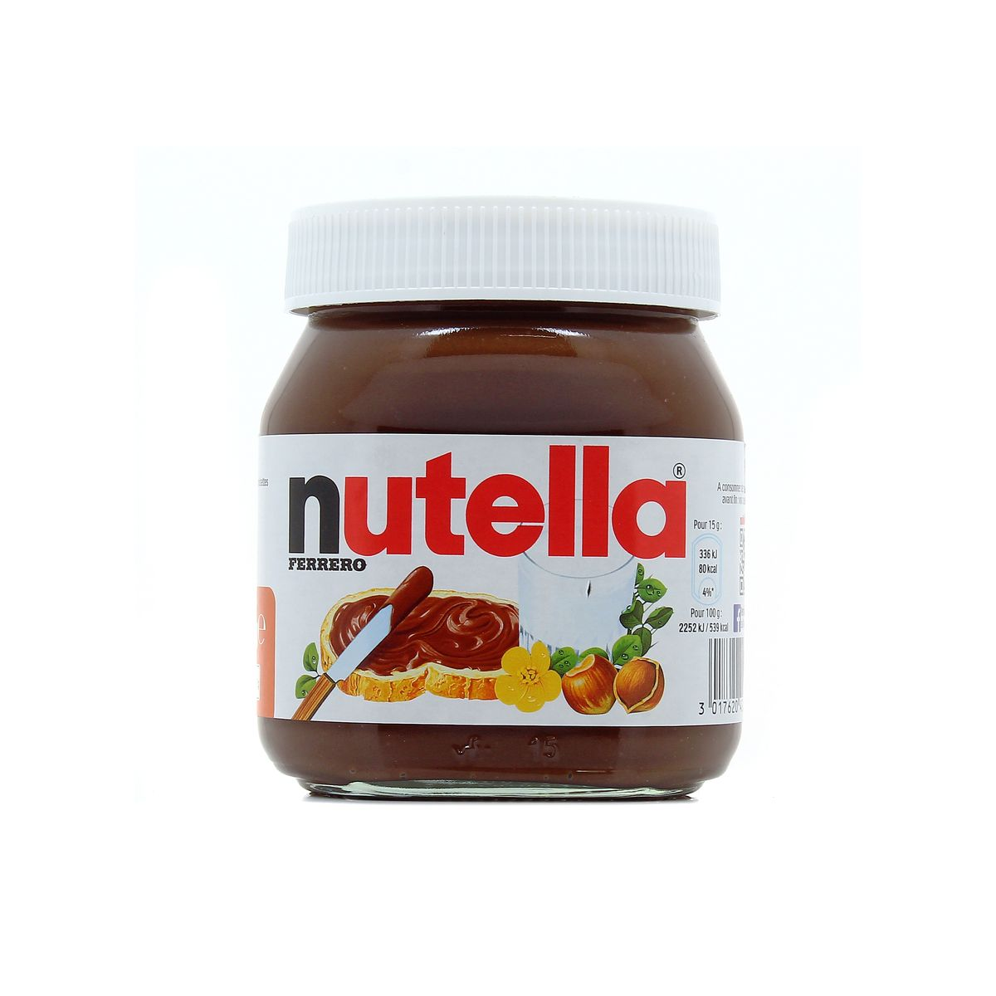
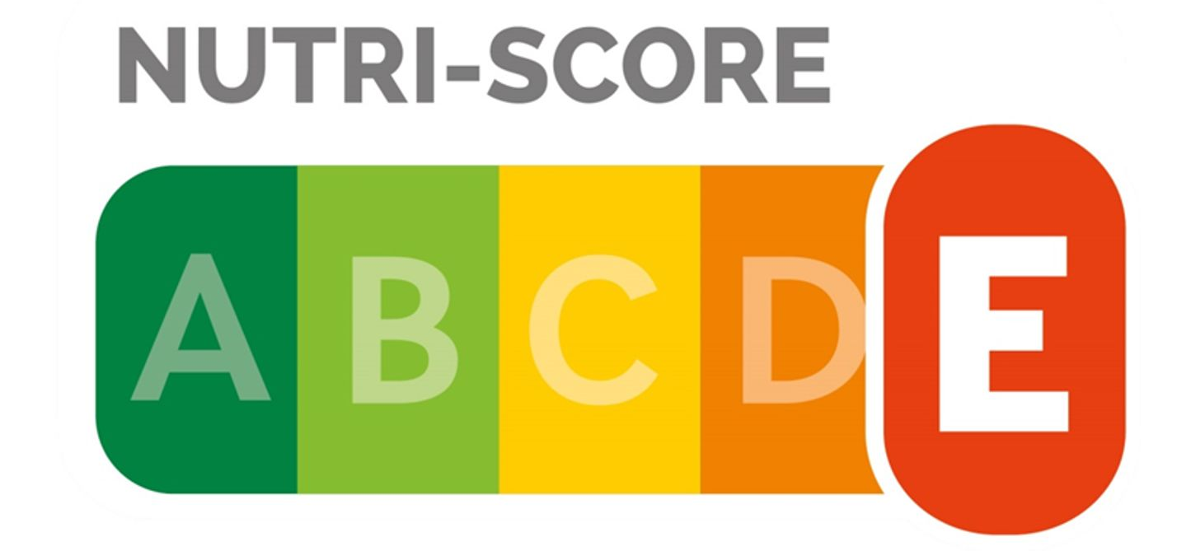

01 - IDÉE DE L’APPLICATION
APP ?
Etape 1 - Le consommateur scanne le code barre du produit.
Etape 2 - L'application retourne :
1. L’image du produit.
2. Le nutri-grade du produit.
3. Le logo Made in France.
Etape 3 - Si le produit est fabriqué à l'étranger ➔ L’application, propose des produits Made in France avec un score équivalent ou meilleur.
Slide n°2

Slide 5
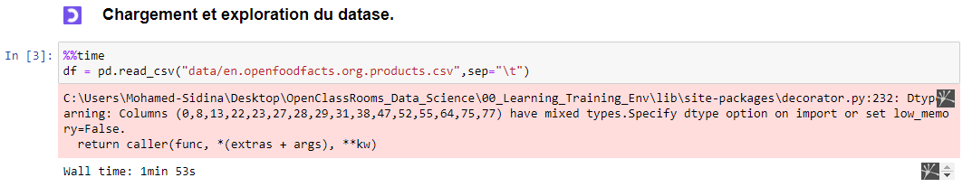

02 - NETTOYAGE EFFECTUÉ
Mixed types
Slide n°3

Slide 6
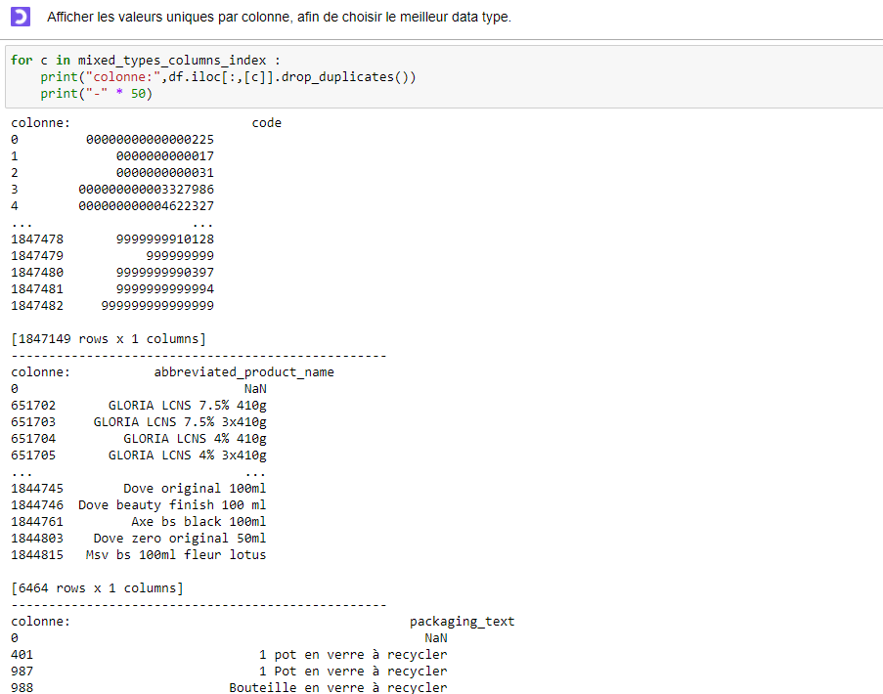
02 - NETTOYAGE EFFECTUÉ
Mixed types
Slide n°4

Slide 7
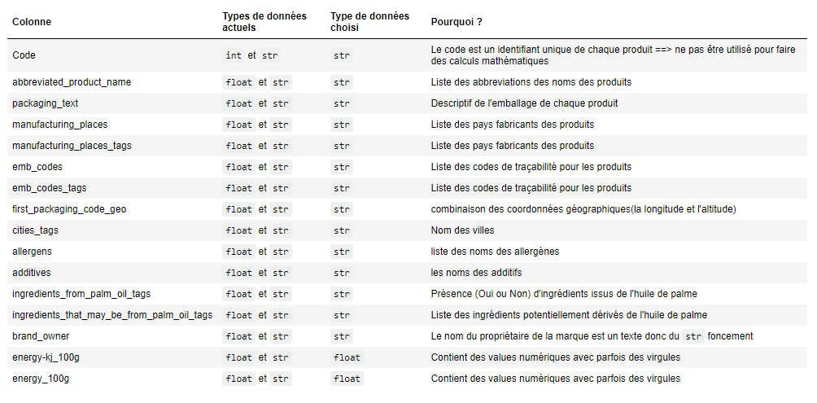
02 - NETTOYAGE EFFECTUÉ
Mixte types
Slide n°5

Slide 8
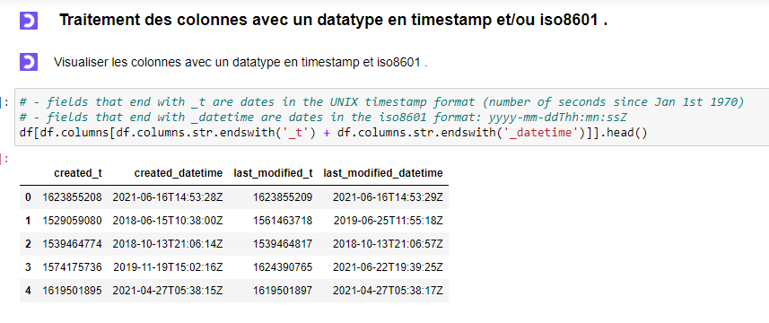
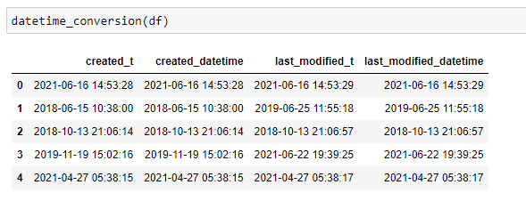
02 - NETTOYAGE EFFECTUÉ
Timestamp
Slide n°6

Slide 9
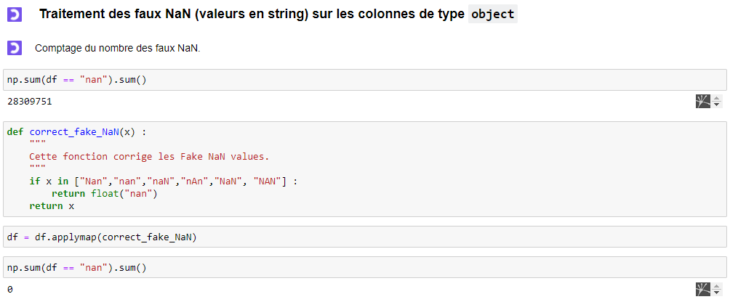
02 - NETTOYAGE EFFECTUÉ
Fake NaN
Slide n°7

Slide 10
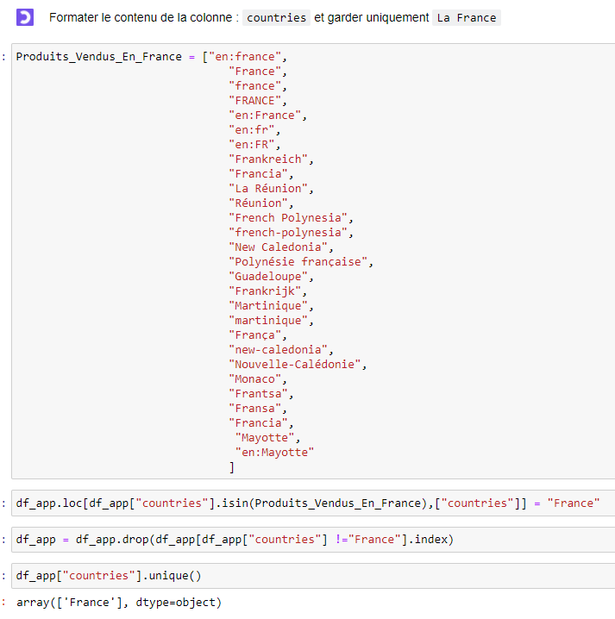
02 - NETTOYAGE EFFECTUÉ
Countries
Slide n°8

Slide 11
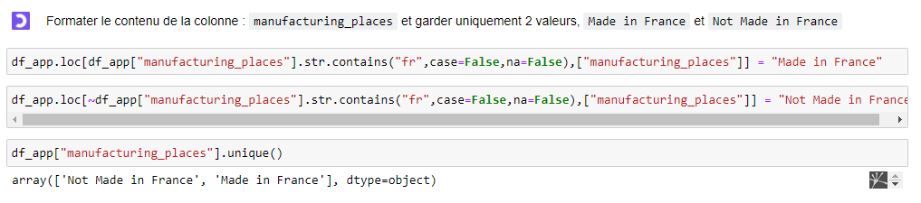
02 - NETTOYAGE EFFECTUÉ
Manf..places
Slide n°9

Slide 12
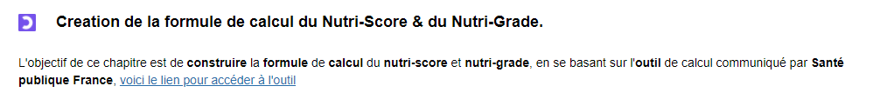
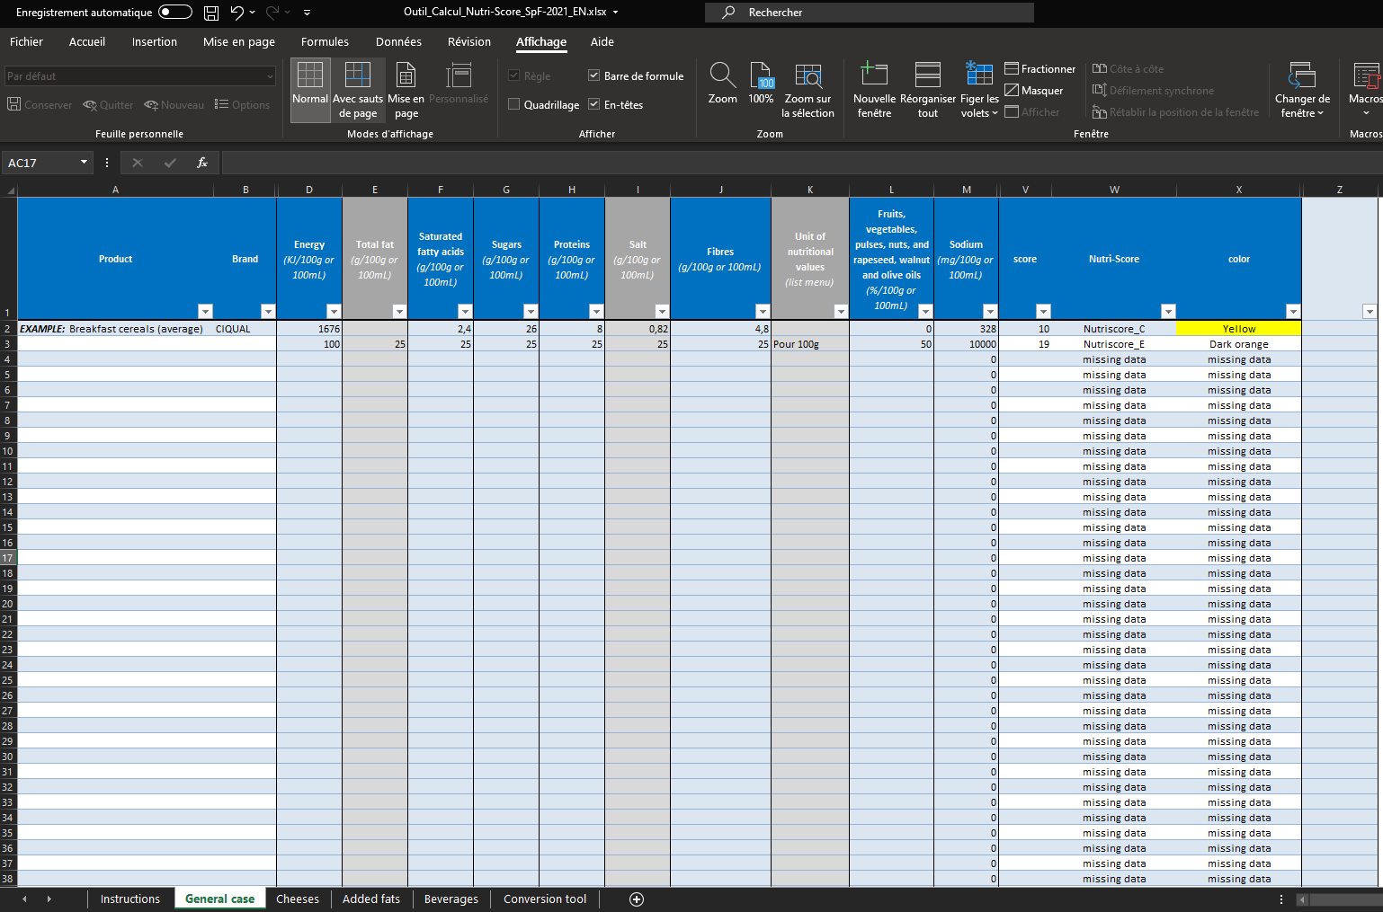
02 - NETTOYAGE EFFECTUÉ
Nutri-score
Slide n°10

Slide 13
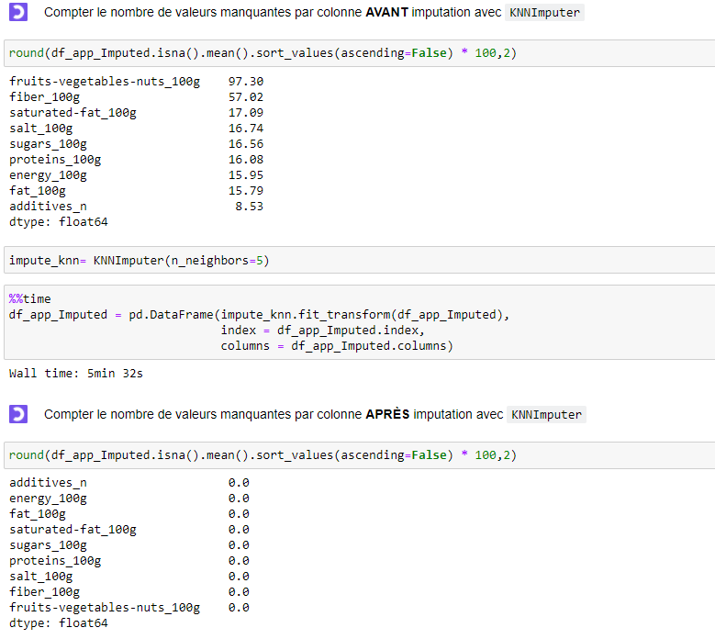
02 - NETTOYAGE EFFECTUÉ
KNNImputer
Slide n°11

Slide 14
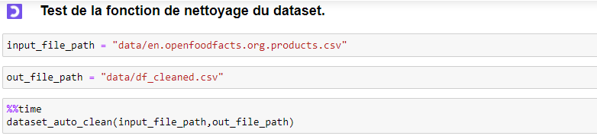
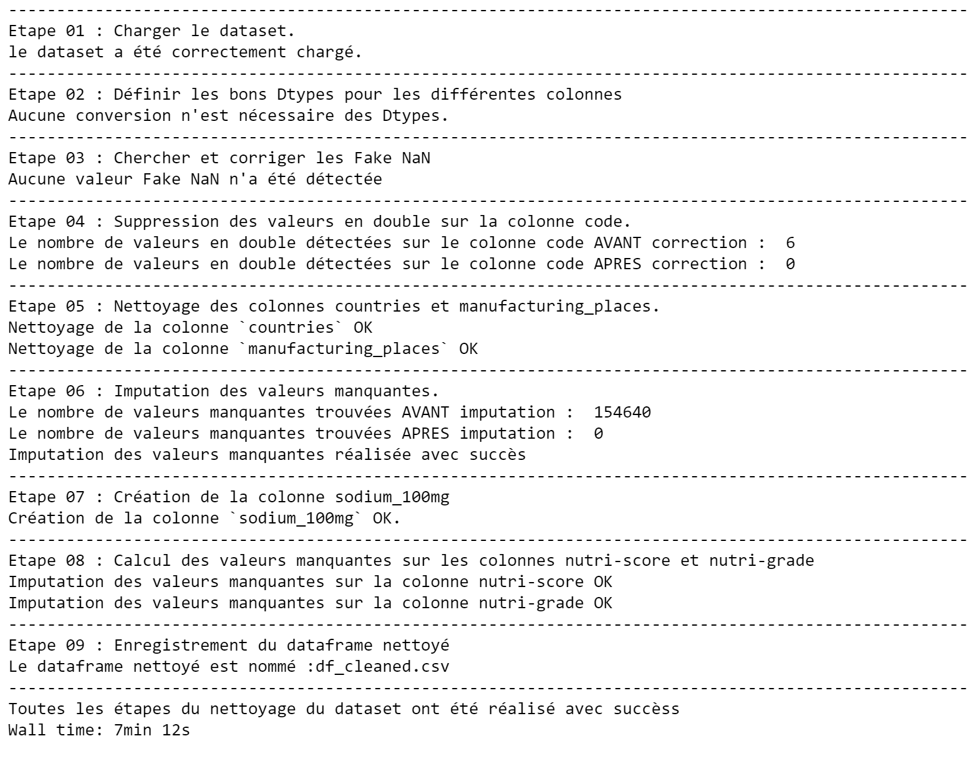
02 - NETTOYAGE EFFECTUÉ
Auto-clean
Slide n°12

Slide 15
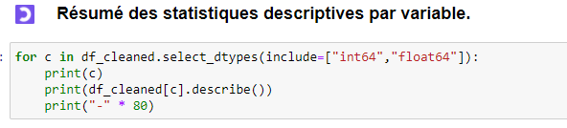
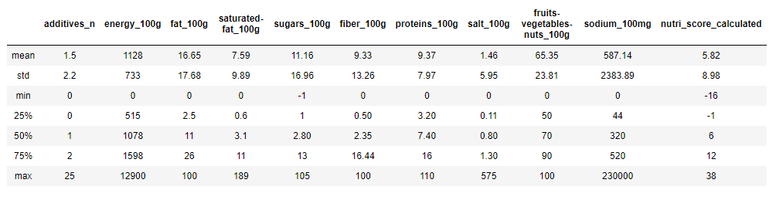

03 - ANALYSE EXPLORATOIRE
Univarié
Descriptive
Slide n°13

Slide 16
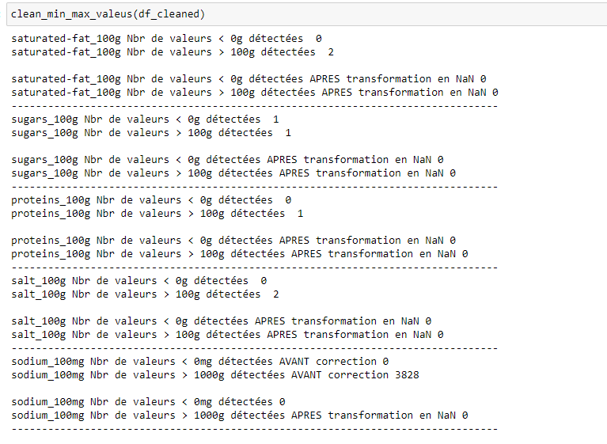
03 - ANALYSE EXPLORATOIRE
Univarié
Descriptive
Slide n°14

Slide 17
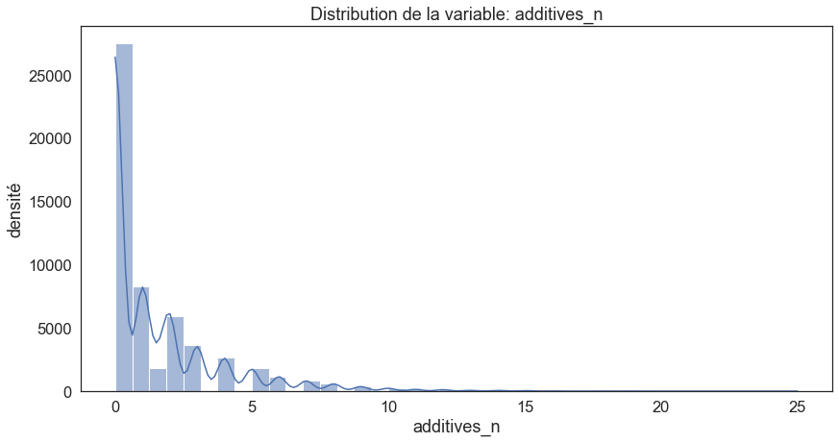
03 - ANALYSE EXPLORATOIRE
Univarié
Distribution
Slide n°15

Slide 18
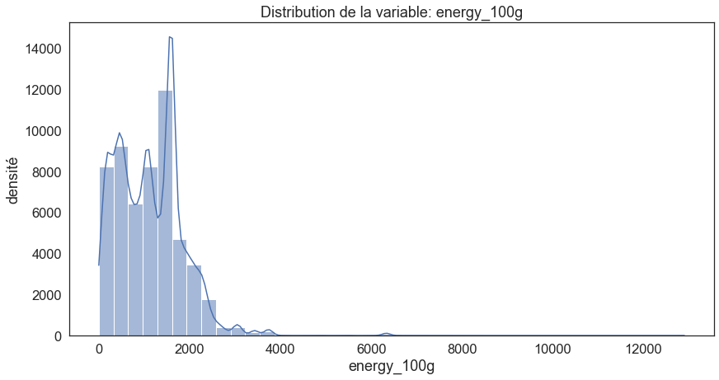
03 - ANALYSE EXPLORATOIRE
Univarié
Distribution
Slide n°16

Slide 19
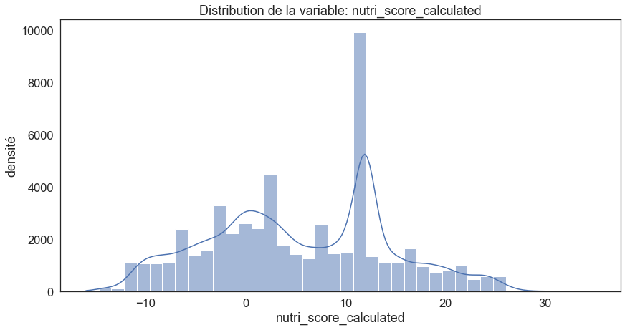
03 - ANALYSE EXPLORATOIRE
Univarié
Distribution
Slide n°17

Slide 20
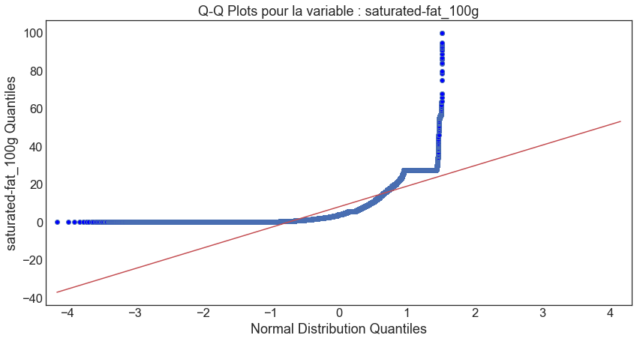
03 - ANALYSE EXPLORATOIRE
Univarié
Distribution
Slide n°18

Slide 21
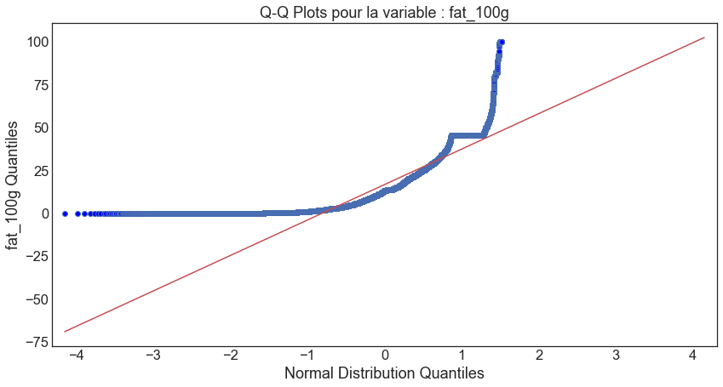
03 - ANALYSE EXPLORATOIRE
Univarié
Distribution
Slide n°19

Slide 22
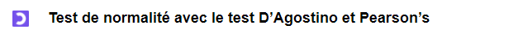
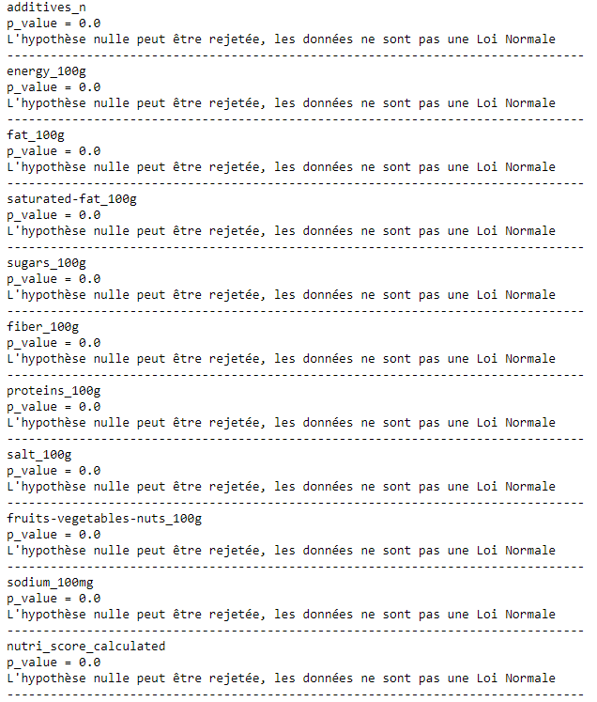
03 - ANALYSE EXPLORATOIRE
Univarié
Distribution
Slide n°20

Slide 23
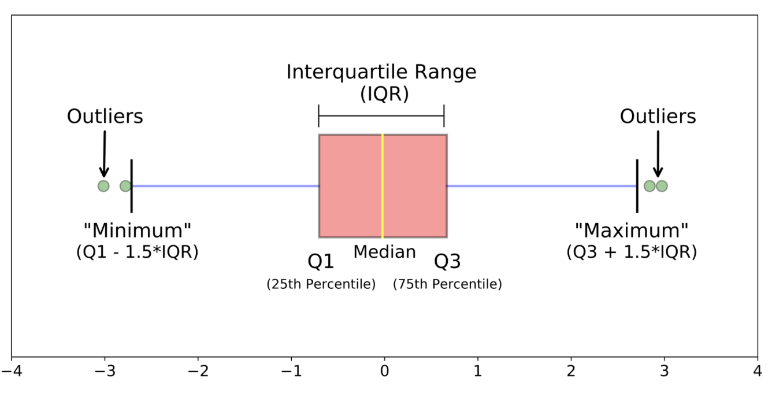
03 - ANALYSE EXPLORATOIRE
Univarié
Outliers
Tukey Method
Slide n°21

Slide 24
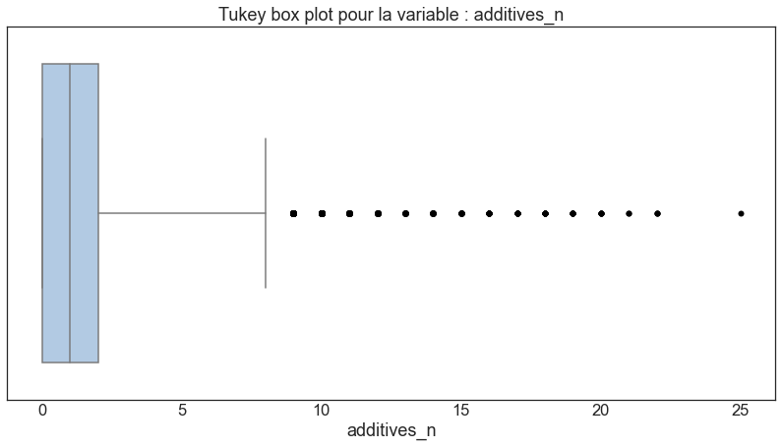
03 - ANALYSE EXPLORATOIRE
Univarié
Outliers
Slide n°22

Slide 25
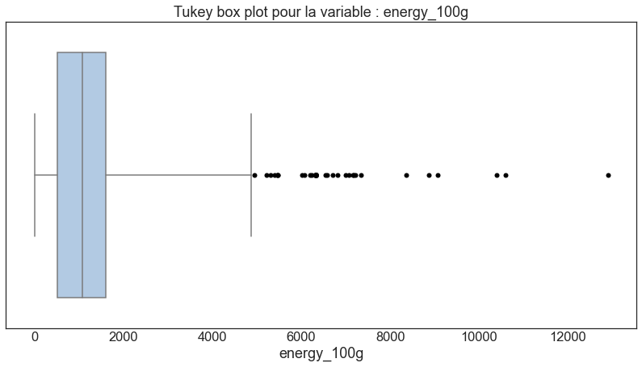
03 - ANALYSE EXPLORATOIRE
Univarié
Outliers
Slide n°23

Slide 26
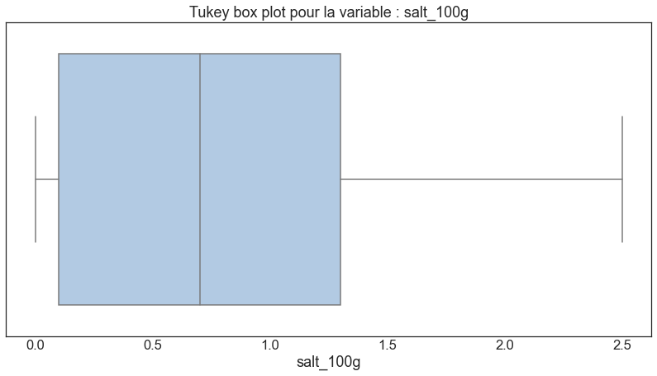
03 - ANALYSE EXPLORATOIRE
Univarié
Outliers
Slide n°24

Slide 27
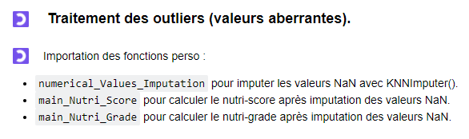
03 - ANALYSE EXPLORATOIRE
Univarié
Outliers
Slide n°25

Slide 28
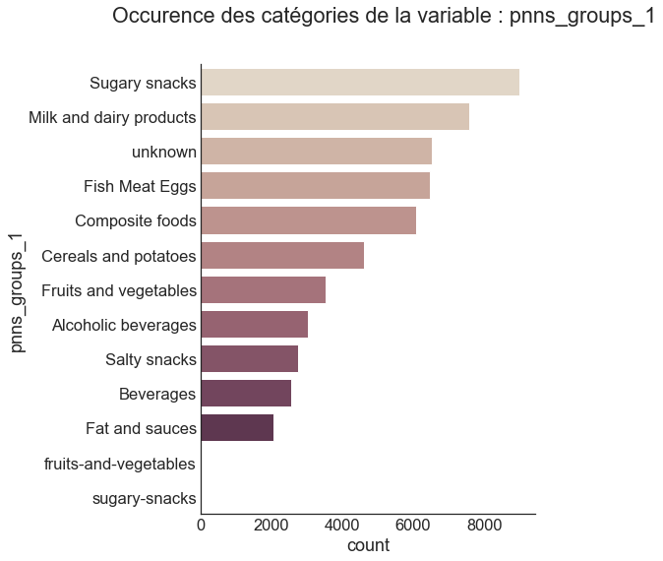
03 - ANALYSE EXPLORATOIRE
Univarié
Bargraphs
Slide n°26

Slide 29
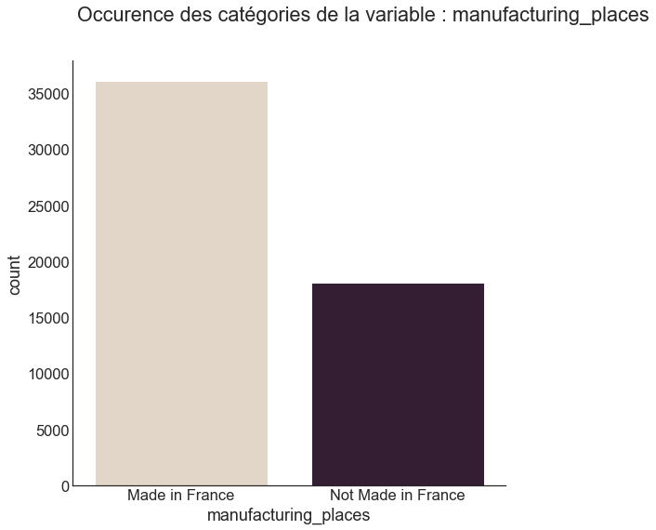
03 - ANALYSE EXPLORATOIRE
Univarié
Bargraphs
Slide n°27

Slide 30
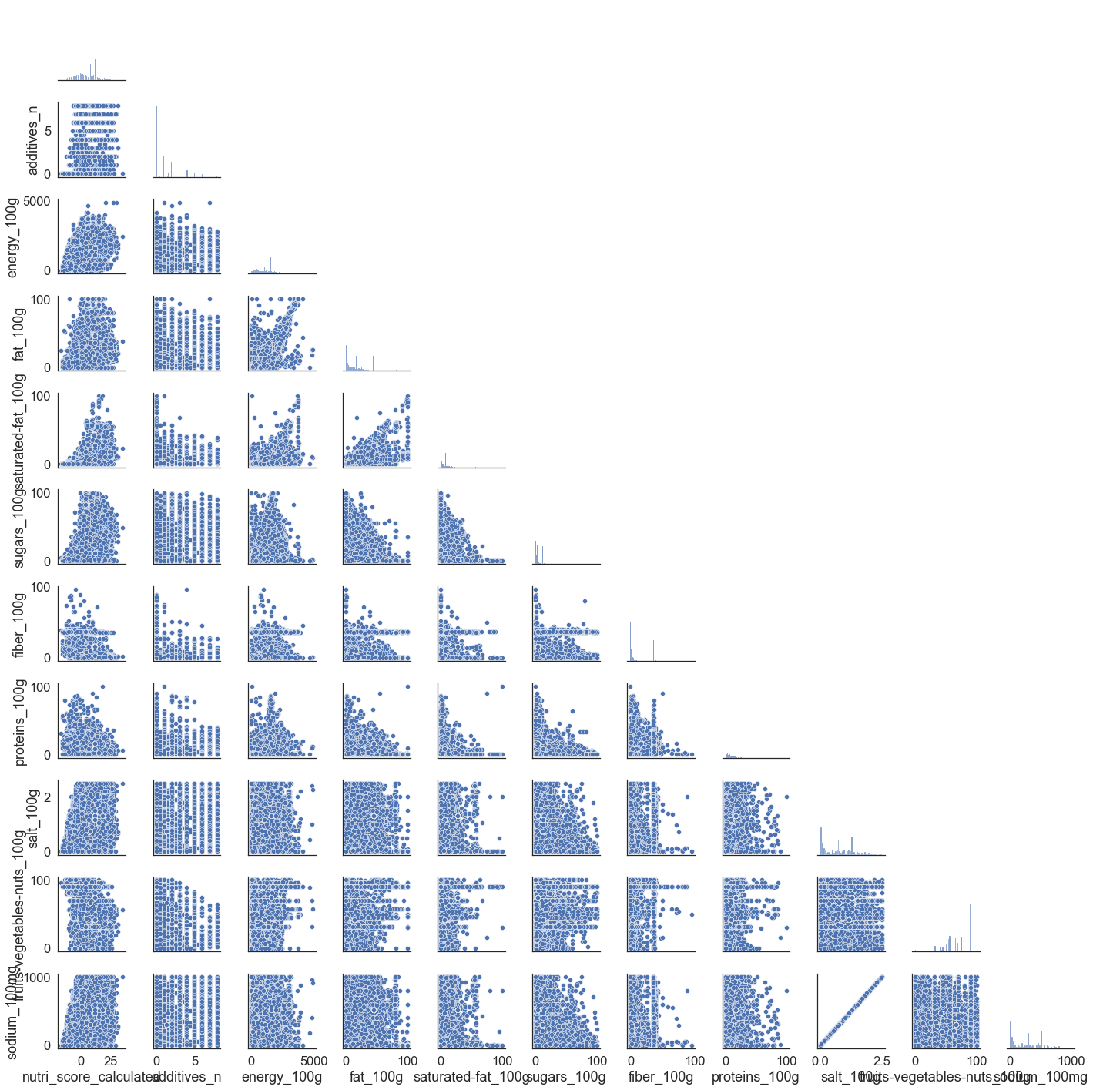

03 - ANALYSE EXPLORATOIRE
Bivarié
Corrélations
Slide n°28

Slide 31
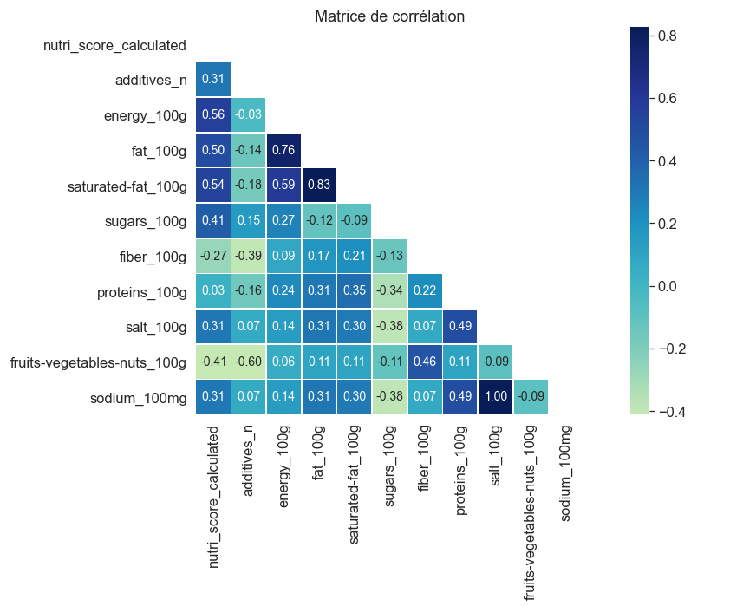
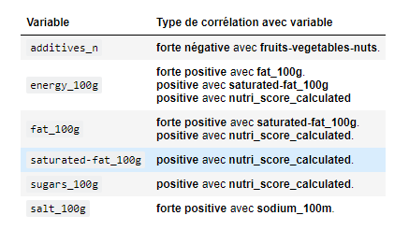
03 - ANALYSE EXPLORATOIRE
Bivarié
Corrélations
Slide n°29

Slide 32
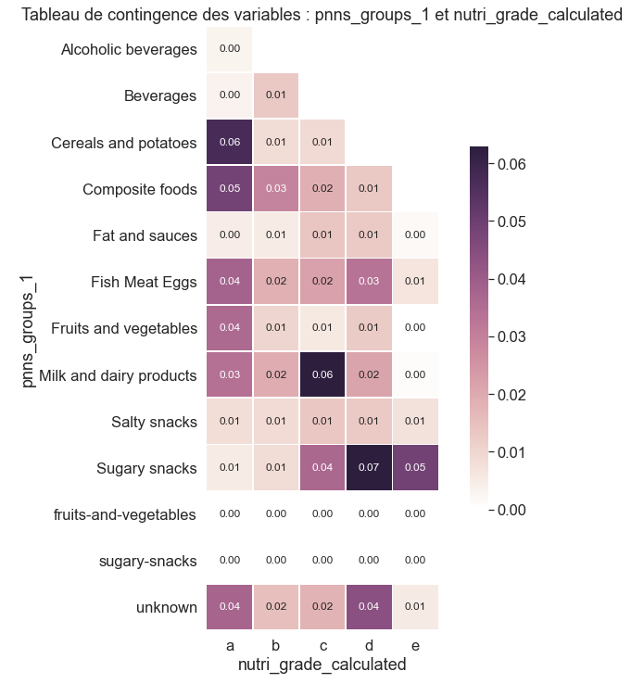
03 - ANALYSE EXPLORATOIRE
Bivarié
Contingence
Slide n°30

Slide 33
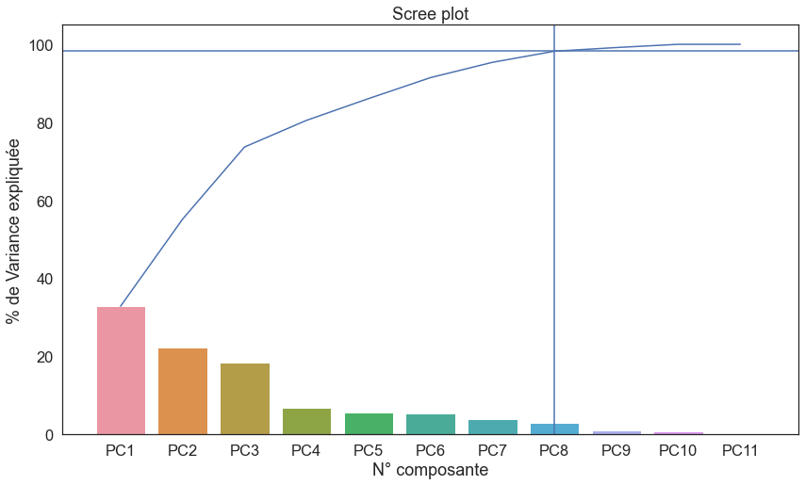
03 - ANALYSE EXPLORATOIRE
Multivarié
ACP
À partir de 8 composantes le % de la variance expliquée est de 98,5%
Slide n°31

Slide 34
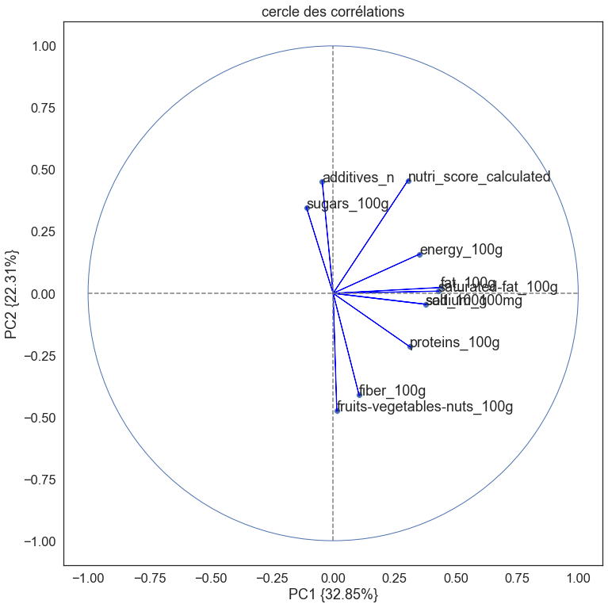
03 - ANALYSE EXPLORATOIRE
Multivarié
ACP
Les mêmes corrélations identifiées au chapitre analyse bivarié
Slide n°32

Slide 35
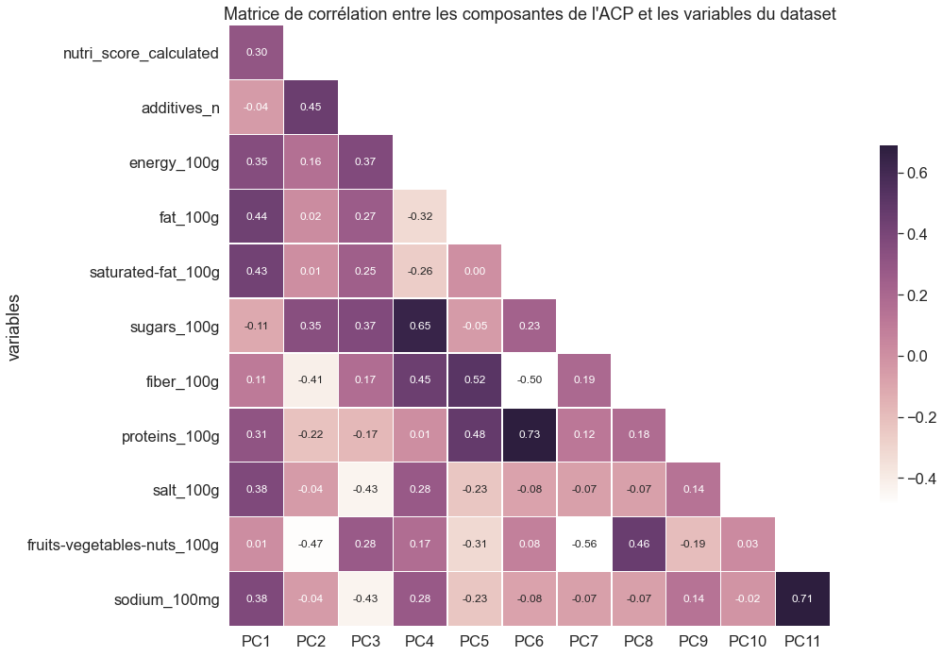
03 - ANALYSE EXPLORATOIRE
Multivarié
ACP
Slide n°33

Slide 36
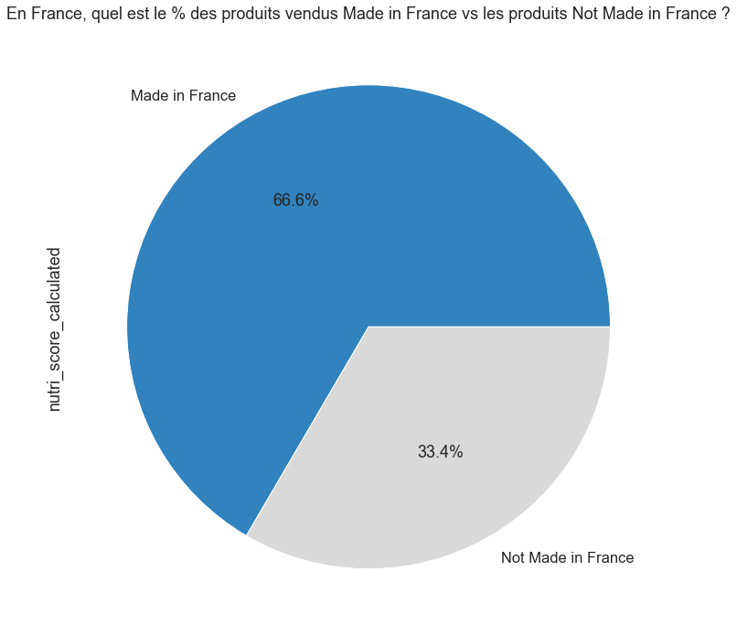

04 – EDA vs APPLICATION
Question n°1
Slide n°34

Slide 37
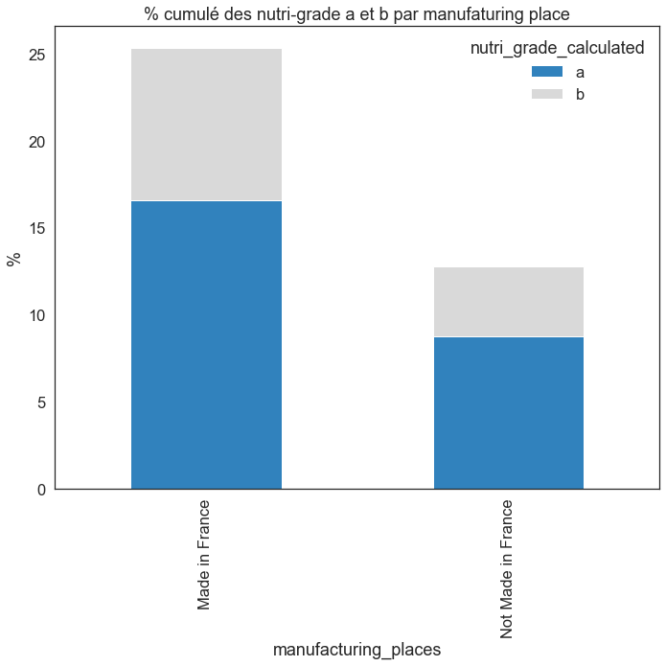
04 – EDA vs APPLICATION
Question n°2
Slide n°35

Slide 38
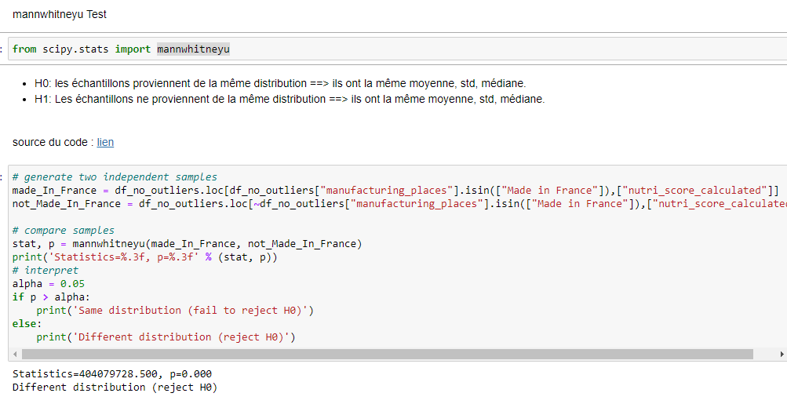
04 – EDA vs APPLICATION
Question n°3
Slide n°36

Slide 39
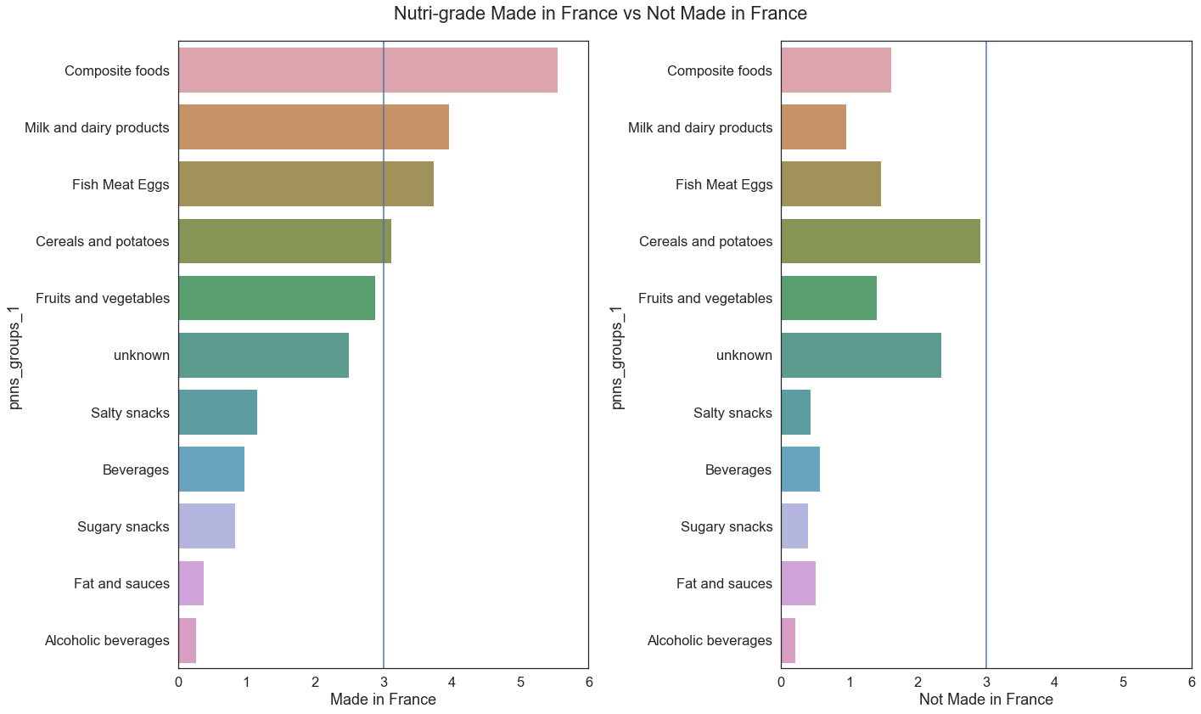
04 – EDA vs APPLICATION
Question n°4
Slide n°37

Slide 40


04 – EDA vs APPLICATION
Conclusion
Une nutrition plus saine.
Consommer local
CONSOMMER DES PRODUITS LOCAUX, EST MEILLEURS POUR LA SANTÉ.
Slide n°38

Slide 41
MERCI POUR VOTRE
ATTENTION

